Slide 1
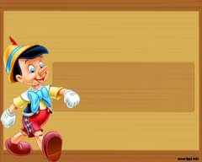
ROTULACIÓN Y CUADRICULA

Slide 2
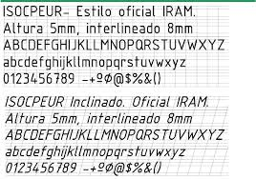
Rotulación
Arte de escribir letras, números y símbolos bajo una estandarización o norma, los cuales están dispuestos de tal manera que resulten claros y de fácil lectura, evitando confusiones. Además puede ser un complemento estético del documento o dibujo.

Slide 3
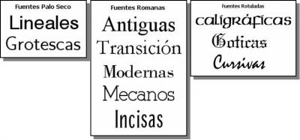
Estilos de letras

Slide 4
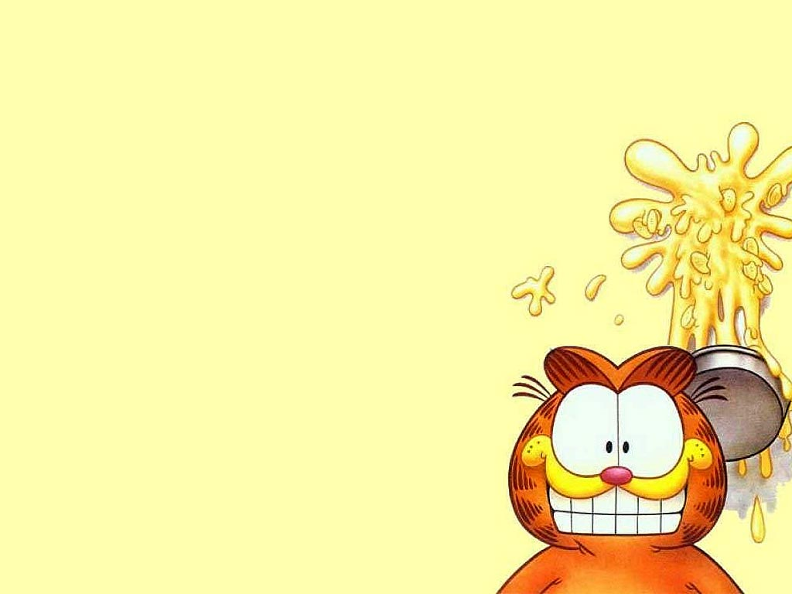
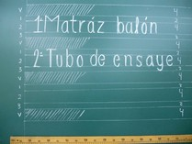
REGLAS DE LA ROTULACION
• Ancho de la letra: queda a juicio del rotulante. • Alto de la letra: queda a juicio del rotulante. • Separación entre letras: se toma el ancho de la letra y se divide entre cuatro. • Separación entre palabras: el resultado de la separación entre letras se suma tres veces. • Separación entre líneas: corresponde a la misma medida del alto de la letra.

Slide 5
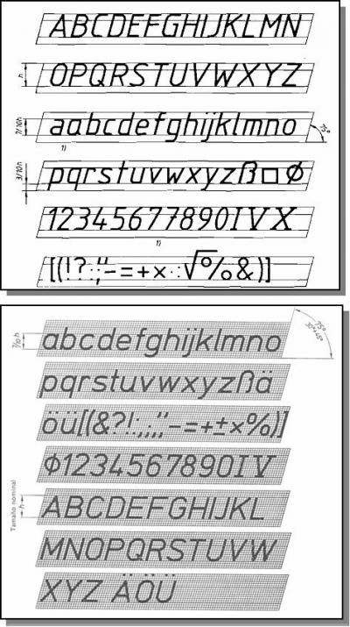
Diseño de la letra
Diseños y trazos clásicos latinos.
Letras redondas y minúsculas cuando se refiere de rotulados ejecutados a manos, al igual que los símbolos y números.
Espaciado entre letra y letra
Un título o un rótulo cuyas letras se unan materialmente unas a otras no ofrecen buena legibilidad, y podría mal entenderse, aunque algunos grafistas defienden esta fórmula, atentos solamente al efecto plástico.

Slide 6
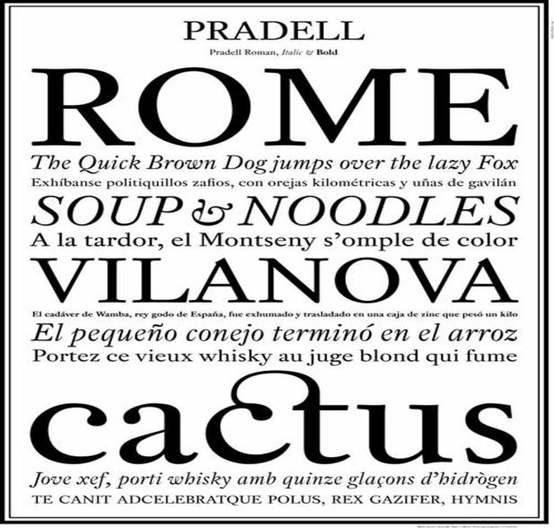
El tamaño de la letra
Letra grande, ideal que anima y favorece la lectura.
Título de mayores dimensiones respecto a el contenido del texto.
Por ejemplo:
para un cartel que se observará a 10 metros, la altura de la letra debe ser, al menos de 2,5 cm, mientras que para una valla publicitaria que deba leerse a 60m, la altura de la letra deberá ser al menos de 15 cm.

Slide 7
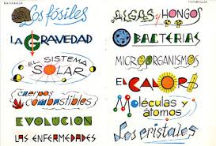
Los colores
Textos negros sobre fondo blanco o viceversa.
Tanto los trazos como la fórmula de combinación colora son indispensables para el mismo, entra en este juego la ocasión o el mensaje que llevará el mismo.
La calidad de impresión
Una impresión deficiente con errores, remosqueados, exceso de tinta, pisada o presión excesiva, puede perjudicar notablemente la legibilidad y el arte de la misma.

Slide 8
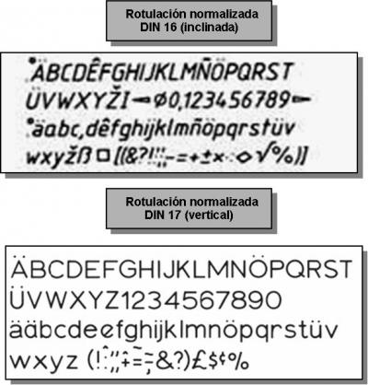
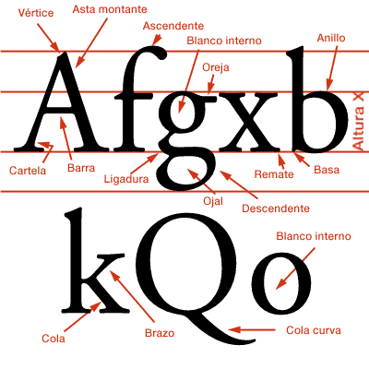

Slide 9
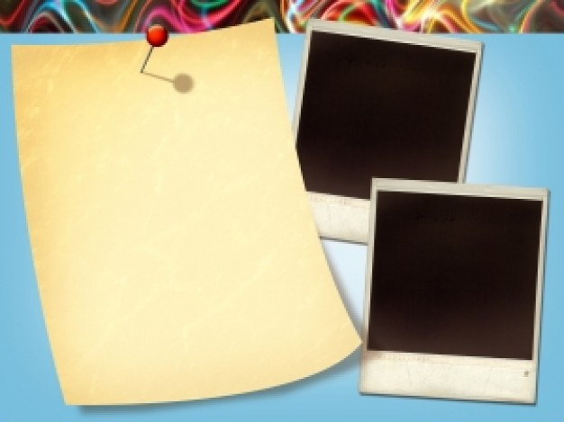
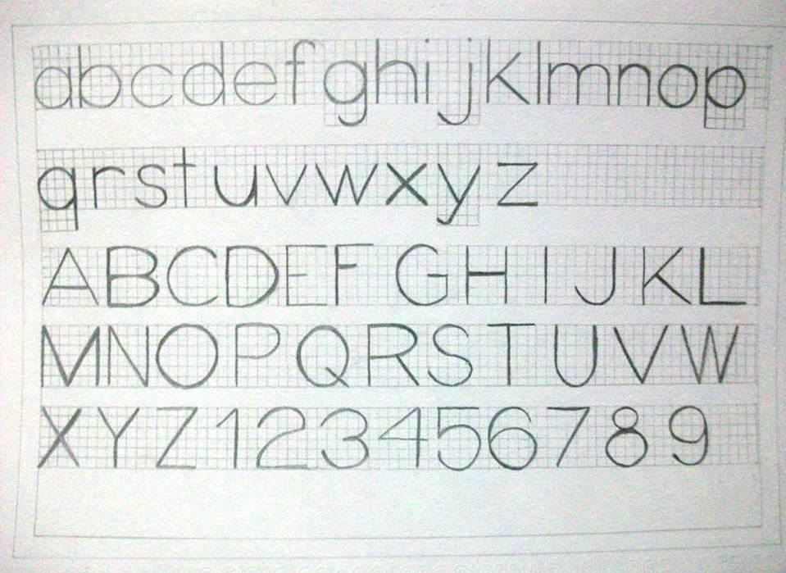
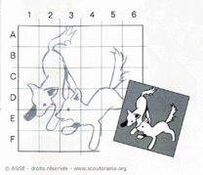
Cuadricula
Es un conjunto de líneas horizontales y verticales uniformemente espaciadas,
que resultan de cortarse perpendicularmente dos series de rectas paralelas. Se utilizan para ayudar a dibujar gráficas o localizar puntos sobre estas.

Slide 10
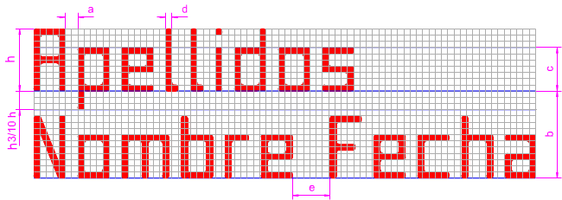
Altura h = 5 cm:
Altura de letras minúsculas (c) = 3,5 cm.
Separación entre caracteres (a) = 1 cm.
Separación entre renglones (b) = 7 cm.
Distancia mínimas entre palabras (e) = 3 cm.
Anchura del trazo de 5 mm (d)

Slide 11
